Slide 1



SECRETARIA DE EMPLEO
Noviembre de 2013

Slide 2
LEY DE EMPLEO Nº 24.013 (1991)
ARTICULO 2 - Son objetivos de esta ley:
a) Promover la creación del empleo productivo a través de las distintas acciones e instrumentos contenidos en las diferentes políticas del gobierno nacional, así como a través de programas y medidas específicas de fomento del empleo;
b) Prevenir y regular las repercusiones de los procesos de reconversión productiva y de reforma estructural sobre el empleo, sin perjuicio de salvaguardar los objetivos esenciales de dichos procesos;
c) Inducir la transferencia de las personas ocupadas en actividades urbanas o rurales de baja productividad e ingresos, a otras actividades de mayor productividad;
d) Fomentar las oportunidades de empleo para los grupos que enfrentan mayores dificultades de inserción laboral;
Noviembre de 2013

Slide 3
e) Incorporar la formación profesional como componente básico de las políticas y programas de empleo;
f) Promover el desarrollo de políticas tendientes a incrementar la producción y la productividad;
g) Atender la movilidad sectorial y geográfica de la mano de obra, de modo de contribuir a una mayor adecuación entre la disponibilidad de mano de obra y la generación de puestos de trabajo;
h) Organizar un sistema eficaz de protección a los trabajadores desocupados;
i) Establecer mecanismos adecuados para la operatoria del régimen del salario mínimo, vital y móvil;
j) Promover la regularización de las relaciones laborales, desalentando las prácticas evasoras;
Noviembre de 2013
k) Implementar mecanismos de participación tripartita y federal en el nivel de toma de decisiones, y de federalización y descentralización municipal en el nivel de ejecución y gestión.

Slide 4
Dec 628/2005
SECRETARIA DE EMPLEO
OBJETIVOS
1. Proponer y ejecutar políticas, planes, programas y acciones para promover el empleo, la capacitación laboral y el mejoramiento en las condiciones de empleo y de empleabilidad de los desocupados en todo el territorio nacional.
2. Proponer estudios e investigaciones sobre la vinculación de ocupación, desarrollo económico, producción y tecnología y los requerimientos de capacitación laboral.
3. Facilitar la inserción de las personas con discapacidad en relaciones de trabajo decentes, mediante la ejecución de programas especiales orientados a mejorar sus oportunidades ocupacionales y eliminar los condicionamientos sociales que impiden su integración.
4. Representar al MINISTERIO DE TRABAJO, EMPLEO Y SEGURIDAD SOCIAL en el COMITE TECNICO DE LA COMISION NACIONAL ASESORA PARA LA INTEGRACION DE PERSONAS DISCAPACITADAS y ante el COMITE COORDINADOR DE PROGRAMAS PARA PERSONAS CON DISCAPACIDAD.
Noviembre de 2013

Slide 5
5. Participar en el Consejo Nacional del Empleo, la Productividad y el Salario Mínimo, Vital y Móvil, formulando recomendaciones para la elaboración de políticas y programas de empleo y capacitación laboral.
6. Gestionar el Sistema Integral de Prestaciones por Desempleo, promoviendo las mejoras necesarias a fin de lograr eficiencia y eficacia de las prestaciones y su articulación con las demás políticas, programas y acciones que lleva a cabo el Ministerio.
7. Construir una Red Federal de Servicios de Empleo desde una perspectiva amplia y dinámica a fin de posibilitar la inserción de los desocupados, y entre ellos los beneficiarios de planes sociales, en el empleo privado y/o en procesos de terminalidad educativa y formación profesional.
8. Aprobar los programas y acciones a ejecutar por parte de las unidades orgánicas de la Secretaría.
9. Dirigir las acciones con los organismos internacionales de crédito, destinadas a financiar planes, programas y proyectos relacionados con las reformas del mercado de trabajo y los programas de empleo y capacitación.
Noviembre de 2013

Slide 6
10. Administrar y ejecutar los programas dirigidos a la asignación de recursos financieros para la creación y desarrollo de microempresas, promocionar la constitución de formas asociativas y redes productivas y comerciales entre pequeños productores y propiciar la capacitación del sector microempresarial.
11. Promover y gestionar acciones orientadas a la articulación entre la actividad económica y las políticas de empleo que favorezcan al Sector Social de la economía y contribuyan al desarrollo local mediante la creación de puestos estables de trabajo.
12. Construir una red educativa y de formación profesional de calidad, que de respuesta a la demanda de calificaciones de los empleadores, mejorando de ese modo la empleabilidad de los desocupados y beneficiarios.
13. Coordinar con otros organismos las acciones tendientes a la creación de un Sistema Nacional de Formación Profesional, y de Certificación y acreditación de Competencias.
14. Implementar y administrar un Registro Nacional de normas de competencia, de evaluadores de las competencias de trabajadores y de Certificación de competencias de trabajadores.
Noviembre de 2013
15. Administrar y gestionar el Fondo Nacional del Empleo.

Slide 7
Plan estratégico 2012-2015
Objetivo estratégico 1: Desarrollar y promover mejores condiciones de empleabilidad e inserción laboral
Objetivo específico 3: Perfeccionar las acciones dirigidas a la erradicación de prácticas discriminatorias y de explotación en las relaciones del trabajo.
Objetivo específico 4: Mejorar la calidad integral del Empleo Rural
Objetivo específico 6: Promover la inserción laboral y el sostenimiento del empleo.
Objetivo específico 7: Mejorar las competencias de trabajadores para facilitar su inserción laboral y consolidar su situación de empleo
Noviembre de 2013
Objetivo específico 8: Fortalecer las instituciones vinculadas al Empleo y la Formación Profesional

Slide 8


LINEAS DE ACCION ESTRATEGICA
Oficinas de Empleo Municipales.
Fortalecimiento Institucional.
Desarrollo Local
Fortalecimiento IFP / Calidad.
Inst. de Normalización y Cert.
Formación de Capacitadores.
Noviembre de 2013

Slide 9
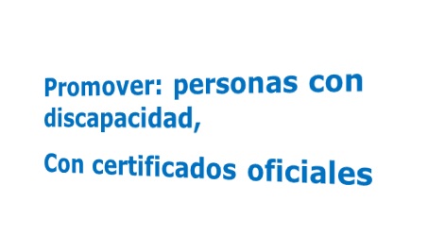

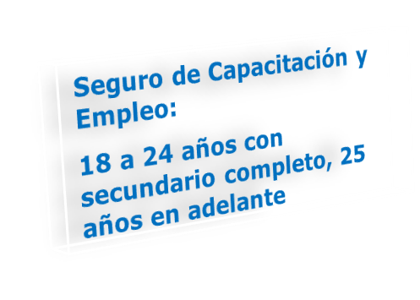

LINEAS DE ACCION ESTRATEGICA
- Inserción laboral asistida (emprendimientos, asalariada)
- Mejora de la empleabilidad (orientación laboral, formación profesional, terminalidad educativa)
- Ocupación transitoria (Actividades comunitarias, obras de infraestructura)
Sostenimiento del Empleo
Apoyo a entramados productivos
Sistema Nacional de Formación Continua
Diálogo social, sectorial y local
Alianzas con Empresas, Cámaras y Sindicatos
Red de Servicios de Empleo

Slide 10




Trabajadores Incorporados
en Puestos de trabajo
Certificación de competencias laborales
Trabajadores ocupados en Emprendimientos Independientes
Derivación a Cursos de Formación Profesional
Derivación para la certificación de estudios primarios y/o secundarios
Prácticas Calificantes en el ambiente de Trabajo
Apoyo a la Búsqueda de Empleo
Información, asesoramiento y Orientación laboral
Convocatoria por la OE
Noviembre de 2013
Trabajadores desocupados

Slide 11






Gerente
Asistente
Mesa de Entradas
Área de
Administración y
Gestión
Área de Políticas
Activas de Empleo
Área de Seguimiento
Técnico
Noviembre de 2013

Slide 12

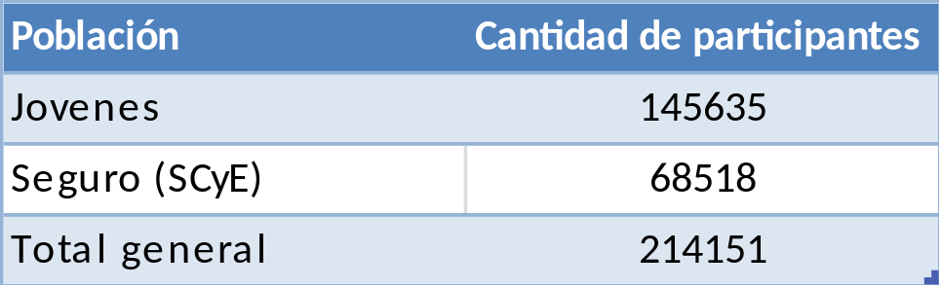
Algunas cifras
Población Económicamente Activa
17.151.000
45,4%
Tasa de desocupación (Indec, 2° sem 2013) 7,2 % 1.235.000
Noviembre de 2013

Slide 13
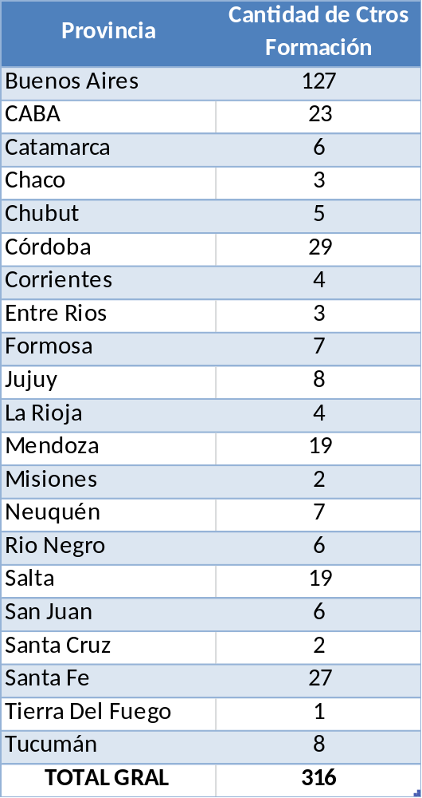
Instituciones de Formación
Noviembre de 2013

Slide 14
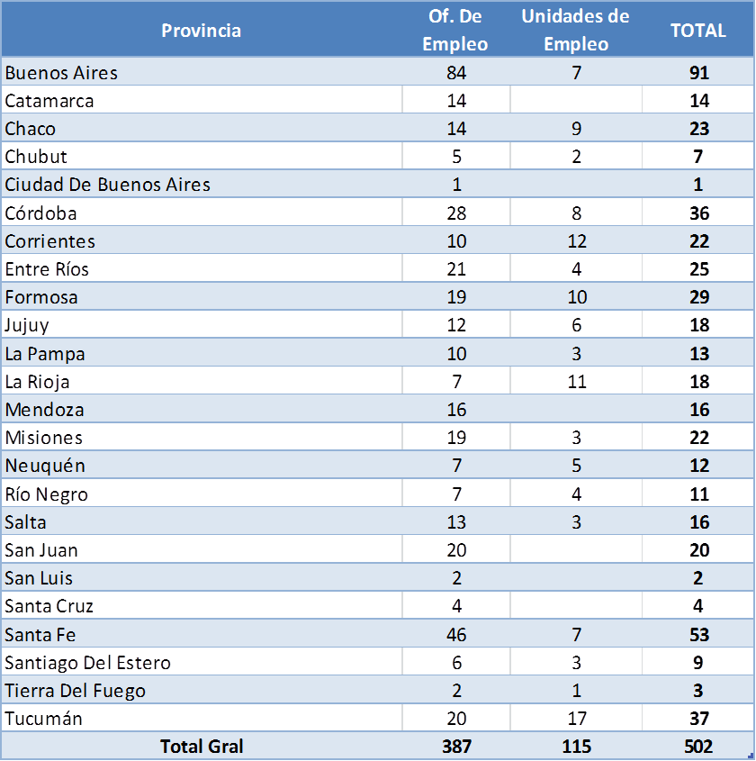
Oficinas y Unidades de Empleo
Noviembre de 2013

Slide 15
MUCHAS GRACIAS
Noviembre de 2013

